Slide 1
第14课
世界主要国家的基层治理与社会保障
历史选择性必修一

Slide 2
一、西方主要国家基层治理
的历史与特点

Slide 3
1. 古希腊时期的基层管理：村社
凡父母双方均为雅典公民者有公民权，公民在十八岁时在他们村社的名簿中登记。当他们登记之时，村社成员对他们宣誓投票，作出决定……如果投票结果认为他没有自由民身份，他得向陪审法庭申诉……
——（古希腊）亚里士多德《雅典政制》
直接民主
强调身份

Slide 4
2. 中世纪时期的基层管理
1）农村：庄园

Slide 5
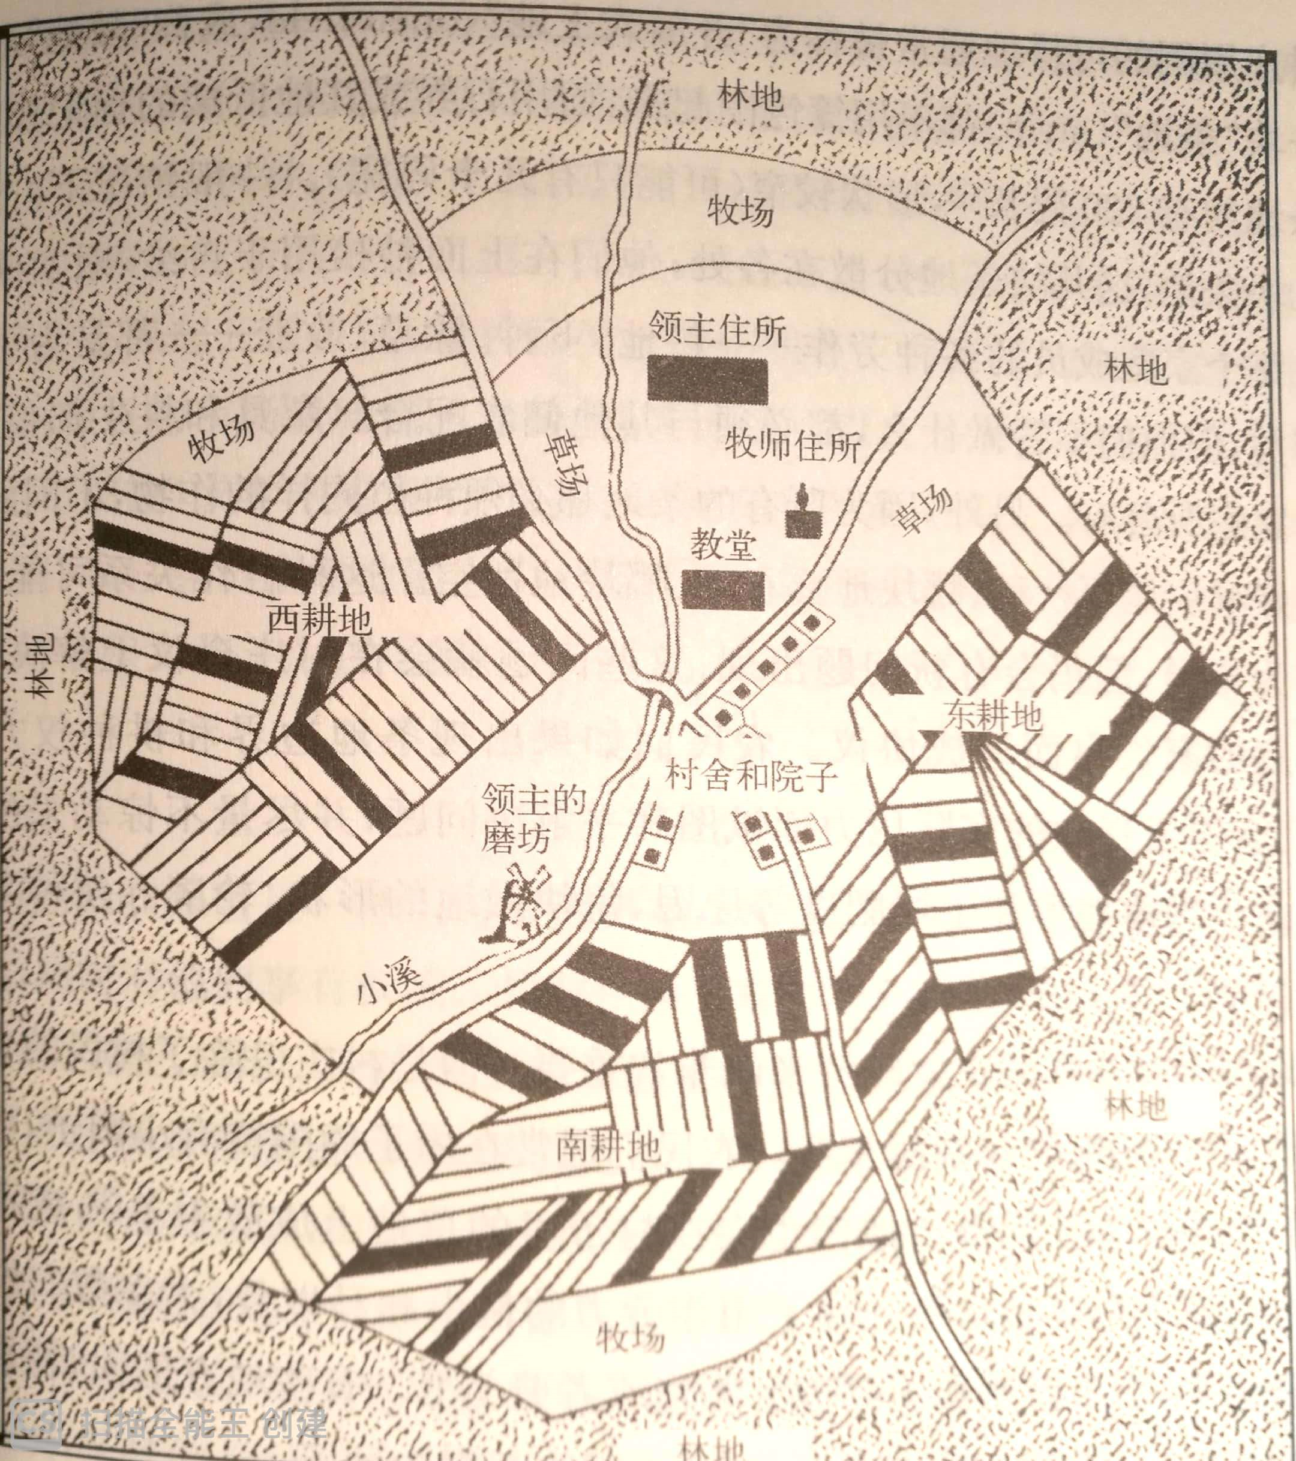

Slide 6

“庄园是地方事务的管理者，是地方法规的制定者，是地方案件的审判者。
从范围来看，真可谓事无巨细在它的视野之内，一些法庭不仅能够处理邻里吵架、小偷小摸、乱倒垃圾、财物丢失、债务纠纷、土地的转让继承等极为具体琐碎的事情，而且也能处理审判诸如杀人放火、盗窃之类的重大案件。
——齐世荣主编《西欧封建社会》

Slide 7
某个村民从领主的池塘中捉了条鱼而被处罚，他要向领主上交6倍于此的鱼；而另一个佃农则是在没经领主同意的情况下，从领主的牲畜栏中牵走了自己的羊，同样遭到处罚
——（英）梅特兰《男爵法庭》
1450年英国的怀特斯通法庭根据地方十户联保的意见将当地开妓院和当娼妓的3个妇女逐出庄园，且罚款20先令
——（英）贝内特《英国庄园生活》
维护领主利益
维护庄园的秩序

Slide 8
2. 中世纪时期的基层管理
1）农村：庄园
2）城市：行会或商会

Slide 9
巴黎商人行会的会长拥有广泛的权力，他的司法审判权不但及于商会成员，而且及于全体巴黎市民，他负责城防建设，监督道路桥梁的修筑，主持城市警务及粮食供应，并征收赋税，可见他的政治作用之大。
——齐世荣主编《西欧封建社会》

Slide 10
2. 中世纪时期的基层管理
1）农村：庄园
2）城市：行会或商会
3）基督教会

Slide 11
在中古时期的西欧，无论是结婚还是离婚，都必须获得教会的许可，教会在当时西欧社会基层治理中发挥了重要作用。
中世纪，教会学校是实施教育的中心。除了修道院学校（培养僧侣）和主教学校外，牧师常常在村庄的小教堂或者自己家中设立教区学校，教授识字、写字、读祈祷文、唱赞美诗等基本知识。

Slide 12
3. 近代的基层管理：
1）自治市镇的兴起

Slide 13
法国大革命后，形成了以自治市镇为基层单位的制度，每个市镇的市长和市议会都是普选产生，市长同时对中央政府和本地选民负责。
英国在1835年颁布《市政法案》，确立了英国近代自治市制度。法案规定自治市政府和议会都由当地选民选举产生，地方征税所得也得由自治市自由开支，但必须接受选民监督。

Slide 14
3. 近代的基层管理：
1）自治市镇的兴起
2）二战后社区发展

Slide 15
各国政府除了在政策制定、财政支持和监督管理上发挥作用外，基本不直接干预社区事务。社区主要依靠居民自我管理。
社区不仅提供生活服务、教育、休闲娱乐、福利、卫生保健等，而且参与相关的城市规划、土地政策等地方政府的决策。
社区成为反映民意的重要组织，缓和了社会矛盾，维护了社会秩序和政治稳定。

Slide 16
【小结】
西方国家基层治理的主要特点
地方自治
社区管理

Slide 17
二、现代社会保障制度的建立与发展

Slide 18
社会保障
以国家或政府为主体，依据法律，通过国民收入的再分配，保障公民基本生活的制度。
——《管理学词典》

Slide 19
1. 近代的社会保障
1）济贫制度

Slide 20
该法令规定，济贫基金以每户固定缴纳的税款为主，较为富裕的地区须征税补贴贫困地区。
该法令还将救济对象分为三种，区别对待。凡年老及丧失劳动力者,在家接受救济；贫穷儿童则在指定的人家寄养，长到一定年龄时送去作学徒；流浪者被关进监狱或送入教养院。
——依据《伊丽莎白济贫法》概括

Slide 21
1. 近代的社会保障
1）英国济贫法（1601年）
2）德国初步建立社会保险制度（19世纪80年代）

Slide 22
德国议会在1883-1889年间先后通过了《健康保险计划》、《工伤事故保险计划》、《退休金保险计划》三项保险立法
由济贫扩展到疾病、工伤和养老
由单纯的救济发展到社会保险

Slide 23
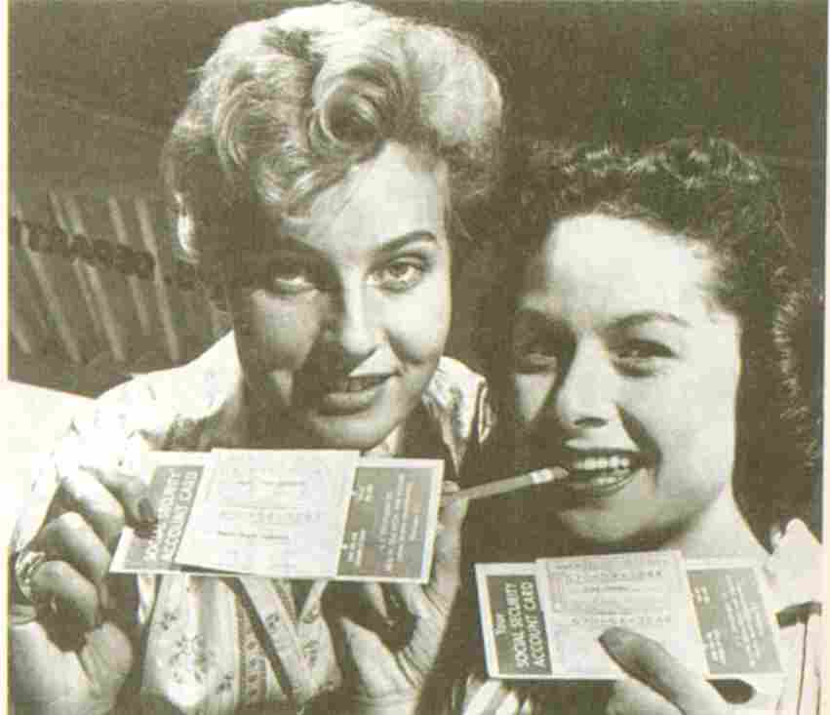
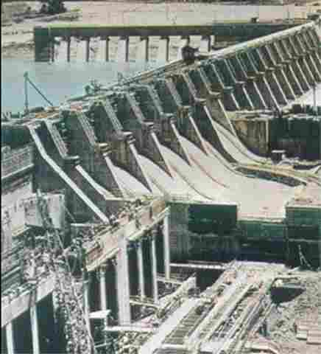
2. 罗斯福新政时期：
失业保险卡
田纳西水利工程
现代社会保障制度的最终确立

Slide 24
3. 二战后：福利国家的建立
第二次世界大战后，英国率先构建了包括家庭津贴、养老、疾病、失业、伤残和死亡等内容的社会保障体系，基本实现了全面覆盖，大大推动了社会保障制度的发展。此后，瑞典、挪威、芬兰、丹麦等北欧国家以及法国、德国、加拿大和澳大利亚等国都建成了福利国家。

Slide 25
3. 二战后：福利国家的建立
1）背景
① 罗斯福新政的成功实践

Slide 26
材料一
②国家干预经济政策的实施，
资本主义经济发展“黄金时期”
材料二：战后美国家庭股票持有情况统计表
 | 超级富户 | 非常富户 | 一般富户 | 其他户
户数比重 | 0.5％ | 0.5％ | 9％ | 90％
股票比重 | 46.5％ | 13.5％ | 29.3％ | 10.7％
③贫富分化更加严重，社会危机加深

Slide 27
材料三：20世纪30年代中期以前，人们认为穷人应该对自己的贫困负责，政府没有义务为了帮助穷人们人为地改变市场竞争和淘汰法则。20世纪30年代中期以后，美国人逐渐承认贫困不仅仅是个人的事，更多的是由社会原因造成的，政府该介入社会福利业。
——牛文光《美国社会保障制度的发展》
④ 观念变化：失业、贫困不仅是个人问题
材料四：加强国家对经济的干预，采取措施增加公共开支，降低利率，刺激投资和消费，以提高有效需求，实现充分就业……
——凯恩斯《就业、利息和货币通论》
⑤理论支撑：凯恩斯主义

Slide 28
3. 二战后：福利国家的建立
2）主要内容

Slide 29
以瑞典为例，福利国家的福利体系
养老金：由普遍养老金和附加养老金两部分组成。普遍养老金每人每年约为24100瑞典克朗。附加养老金金额以其一生收入的多少和纳税情况评算 | 父母保险及儿童护理：产妇休产假可领取产假补贴，孩子入托费90%由国家负担，16周岁前可领取儿童补贴
 | 医疗保险：病人享受病假补助，瑞典公民都享受公费医疗，超出规定金额部分可享受50%～90%补贴
 | 失业补贴：瑞典失业者都可以领取失业救济，金额为原工资75%
特点：
覆盖面广。涉及生、老、病、死、伤、残、孤、寡、失业和教育等各个方面
持续时间长，从摇篮到坟墓的福利。
3. 福利政策优厚。

Slide 30
3. 二战后：福利国家的建立
3）评价
①本质：国家运用社会保障和社会服务开支，来保障个人和家庭的最低收入，保障其经济安全，并保证所有公民能享受到较好的社会服务。
②积极影响：缩小贫富差距，缓和社会矛盾，保障经济安全。

Slide 31

英国税收与福利对家庭收入的影响（1983～1984年度）（单位：英镑）
月收入 | 50 | 80 | 200
儿童津贴 | 13．0 | 13．0 | 13．0
其他津贴 | 50．1 | 30．1 | 0
纳税 | 0 | -7．9 | -43．8
国民保险 | -4．5 | -7．2 | -18．0
实际收入 | 108．6 | 108．0 | 151．2
③不足：
过度的社会保障，加大了国家财政支出的负担，容易主张懒惰行为，使得整个社会缺乏工作动力，效率低下。
他是第一批用上手机的人
他是健身俱乐部的永久会员
他夏天去海边度假，圣诞节到阿尔卑斯山滑雪
提尔里
他24年来从未工作过一天

Slide 32
“滞胀”后，各国着手进行社会保障制度的改革，力求在恢复和提高社会效率，维护社会公平的矛盾中寻求新的平衡。

Slide 33
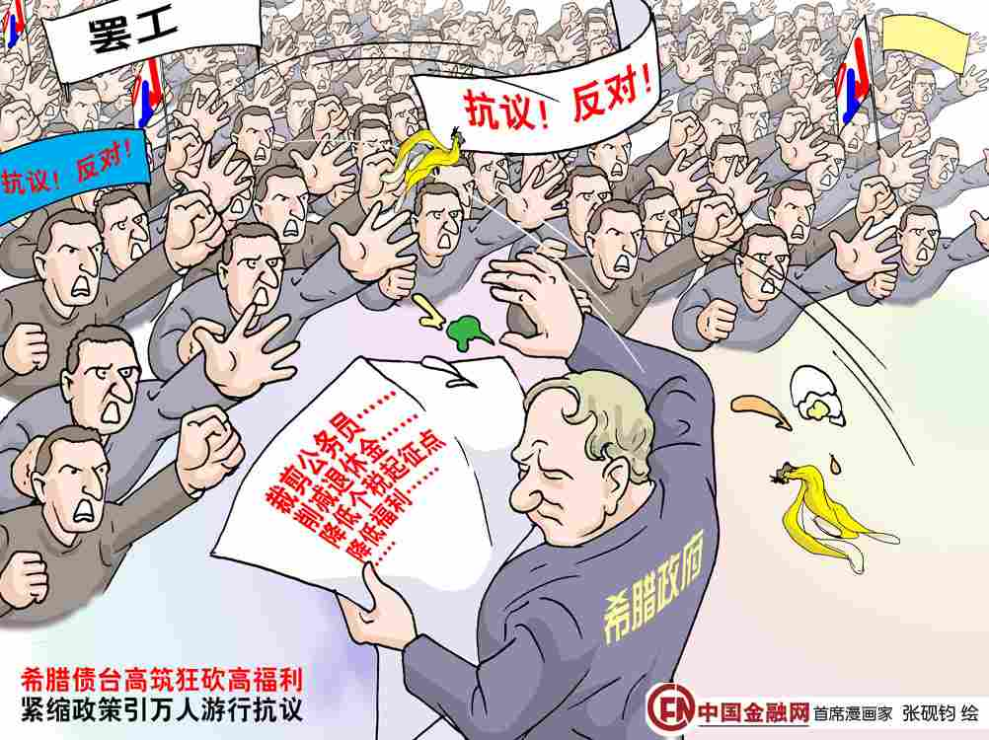
效果不明显
高达12.7%的政府财政赤字和114.9%的公共债务比例迫使希腊政府必须实行紧缩政策，消减工资、加重赋税、降低福利，这些做法却激怒了民众，引发大罢工。希腊政府陷入两难

Slide 34
4. 社会主义国家的社会保障制度

Slide 35

完善社会保障制度
提高社会保障水平

Slide 36
谢谢

